Slide 1
Programa Nacional de Redução das Filas de Cirurgias Eletivas
Outubro - 2023

Slide 2
O PNRF
Portaria GM/MS n° 90 de 03 de fevereiro de 2023:
institui o Programa.
Institui o PNRF.
nstitui o PNRF.
Objetivo do Programa:
Organizar e ampliar o acesso a cirurgias eletivas, exames e consultas na Atenção Especializada à saúde, em especial aqueles com demanda reprimida identificada.
AGENDA
PRIORITÁRIA
DO GOVERNO
100 primeiros dias de governo;
Recomendação da equipe de transição.

Slide 3
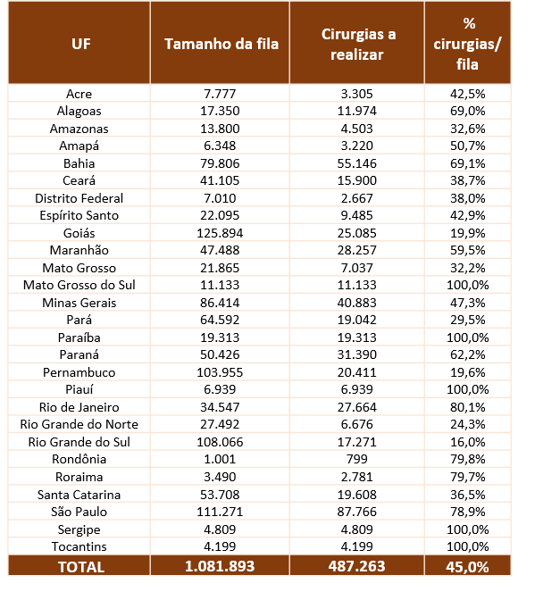
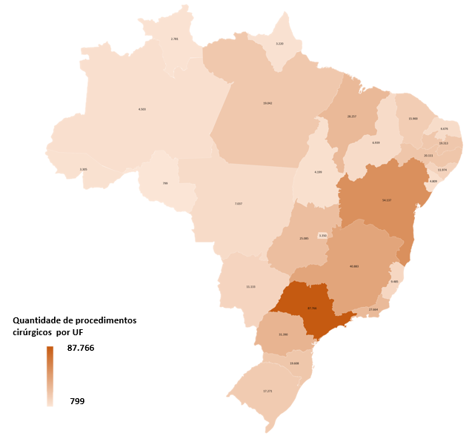
Tamanho da fila declarada nos Planos Estaduais e procedimentos cirúrgicos a serem realizados pelo PNRF
Fonte(s) de dados (s): Departamento de Regulação Assistencial e Controle (DRAC).

Slide 4
Indicadores do PNRF
Número de cirurgias realizadas pelo programa:
Somatório do total de procedimentos cirúrgicos realizados identificados com o código do Programa.
Percentual de execução física em relação ao planejado:
Somatório do total de procedimentos cirúrgicos realizados em comparação ao planejado por cada estado no plano de adesão.
Percentual de execução financeira do recurso federal disponibilizado:
Valor total dos procedimentos cirúrgicos realizados em relação ao valor total previsto na Portaria do Programa.
Taxa de expansão de cirurgias eletivas:
Comparação entre o número total de cirurgias eletivas realizadas no Brasil no ano de 2022 e 2023.
O monitoramento da execução do Programa ocorre por meio do registro da produção das cirurgias eletivas nas Base de Dados dos Sistemas de Informações Ambulatoriais e Hospitalares – SIH e SIA/SUS.

Slide 5
Número de cirurgias realizadas pelo PNRF – Brasil e Regiões
Março a julho
Março a agosto
85.589 Região Nordeste
130.854
56.654 Região Nordeste
201.794
(42,41%)
(43,30%)
49.582 Região Sudeste
25.500 Região Sudeste
Brasil
Brasil
(24,57%)
(19,49%)
31.534 Região Sul
22.923 Região Sul
(17,52%)
(15,63%)
13.754 Região Centro-Oeste
17.577 Região Norte
(10,51%)
(8,71%)
17.512 Região Centro-Oeste
12.023 Região Norte
(9,19%)
(8,68%)
Fonte(s) de dados (s): : Extração SIH/SIA e SISGERF (Sistema de Gerenciamento de Recursos Financeiros do MAC) realizada pelo DRAC.
OBS: A execução financeira considera o valor total de procedimentos cirúrgicos realizados.

Slide 6
Número de cirurgias realizadas pelo PNRF por UF nos meses de março a agosto de 2023
Todas as UFs registraram produção pelo PNRF
Data da aprovação do plano estadual
Fonte(s) de dados (s): SIA e SIH extraído pelo Departamento de Regulação Assistencial e Controle (DRAC).
OBS: A extração dos dados é realizada de acordo com o calendário de divulgação estabelecido pelo Tabnet e Tabwin.

Slide 7
10+ Procedimentos Cirúrgicos realizados pelo PNRF nos meses de março a agosto de 2023
Fonte(s) de dados (s): SIA e SIH extraído pelo Departamento de Regulação Assistencial e Controle (DRAC).
OBS: A extração dos dados é realizada de acordo com o calendário de divulgação estabelecido pelo Tabnet e Tabwin.

Slide 8
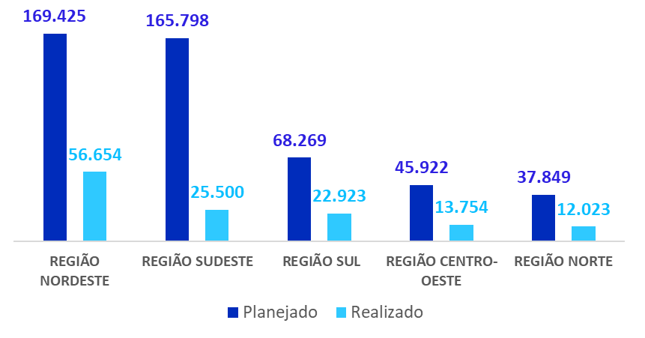
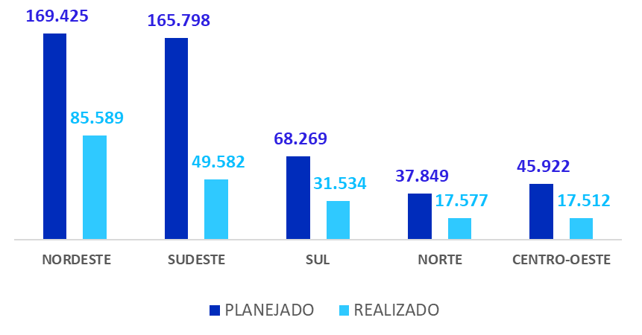
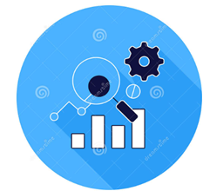
Percentual de execução física em relação ao planejado - Brasil e Regiões
Março a julho
Março a agosto
26,85%
41,41%
Brasil
Brasil
33,58% Região Sul
50,52% Região Nordeste
33,44% Região Nordeste
46,44% Região Norte
31,77% Região Norte
46,19% Região Sul
29,95% Região Centro-Oeste
38,13% Região Centro-Oeste
15,38% Região Sudeste
29,91% Região Sudeste
Fonte(s) de dados (s): SIA e SIH extraído pelo Departamento de Regulação Assistencial e Controle (DRAC).
OBS: A extração dos dados é realizada de acordo com o calendário de divulgação estabelecido pelo Tabnet e Tabwin.

Slide 9
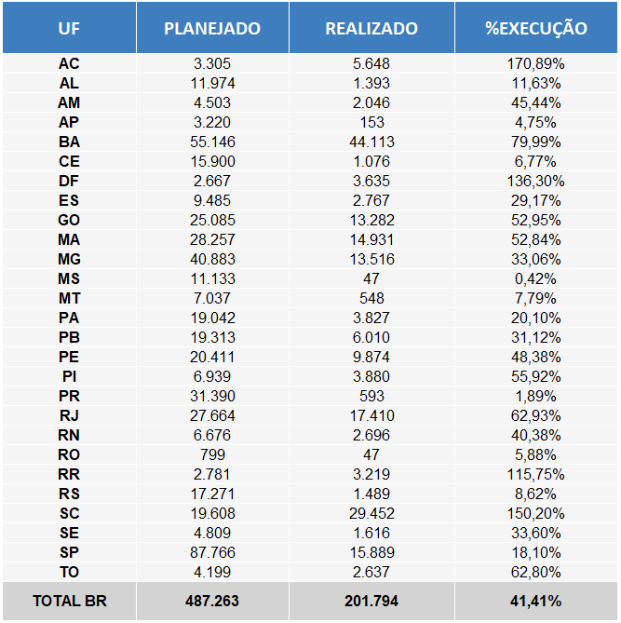
Execução física em relação ao planejado nos meses de março a agosto de 2023 – Brasil e UFs
Fonte(s) de dados (s): SIA e SIH extraído pelo Departamento de Regulação Assistencial e Controle (DRAC).
OBS: A extração dos dados é realizada de acordo com o calendário de divulgação estabelecido pelo Tabnet e Tabwin.

Slide 10
Execução financeira do PNRF – Brasil e Regiões
Março a julho
Março a agosto
66,70MI Região Nordeste
98,84MI Região Nordeste
153,18MI
235,04MI
(41,12%)
(60,94%)
25,53 %
Brasil
33,05MI Região Sudeste
39,17 %
Brasil
63,61MI Região Sudeste
(13,11%)
(25,23%)
24,11MI Região Sul
33,28MI Região Sul
(28,19%)
(38,91%)
17,10MI Região Centro-Oeste
21,33MI Região Centro-Oeste
(36,38%)
(45,38%)
12,22MI Região Norte
17,98MI Região Norte
(22,97%)
(33,82%)
Fonte(s) de dados (s): : Extração SIH/SIA e SISGERF (Sistema de Gerenciamento de Recursos Financeiros do MAC) realizada pelo DRAC.
OBS: A execução financeira considera o valor total de procedimentos cirúrgicos realizados.

Slide 11
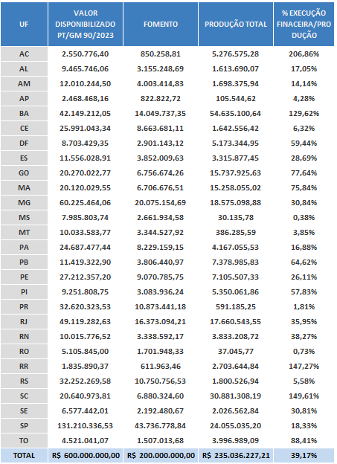
Execução financeira do PNRF nos meses de março a agosto de 2023 por UFs
Fonte(s) de dados (s) : Extração SIH/SIA e SISGERF (Sistema de Gerenciamento de Recursos Financeiros do MAC) realizada pelo DRAC.
OBS: O percentual de execução financeira é calculado com base no valor total de procedimentos cirúrgicos realizados.

Slide 12
Taxa de expansão de cirurgias eletivas – Brasil e Região nos meses de março a agosto de 2023
Março a julho
Março a agosto
1,32 Região Centro – Oeste
(32%↑)
1,30 Região Centro – Oeste
(30%↑)
1,20 (20%↑)
Brasil
1,19 (19%↑) Brasil
1,24 Região Nordeste
(24%↑)
1,20 Região Nordeste
(20%↑)
1,20 Região Sudeste
(20%↑)
1,19 Região Sudeste
(19%↑)
1,17 Região Sul
(17%↑)
1,16 Região Sul
(16%↑)
1,07 Região Norte
(7%↑)
1,14 Região Norte
(14%↑)
Fonte(s) de dados (s): SIA e SIH extraído pelo Departamento de Regulação Assistencial e Controle (DRAC).
OBS: A extração dos dados é realizada de acordo com o calendário de divulgação estabelecido pelo Tabnet e Tabwin.

Slide 13
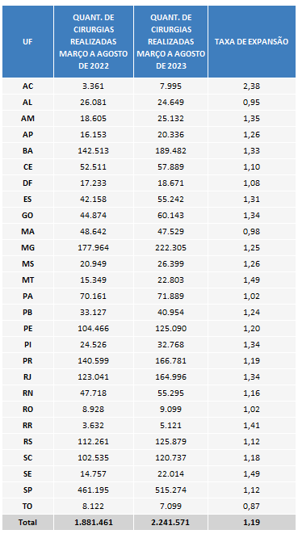
Taxa de expansão de cirurgias eletivas – Brasil e UFs nos meses de março a agosto de 2023
24
UFs apresentaram Taxa de Expansão superior a 1.
03
UFs apresentaram Taxa de Expansão inferior a 1.
Fonte(s) de dados (s): SIA e SIH extraído pelo Departamento de Regulação Assistencial e Controle (DRAC).
OBS: A extração dos dados é realizada de acordo com o calendário de divulgação estabelecido pelo Tabnet e Tabwin.

